Slide 1
I.E. CONCENTRACIÓN EDUCATIVA DEL SUR DE MONTELÍBANO «CESUM»
RENDICIÓN DE CUENTAS 2017

Slide 2
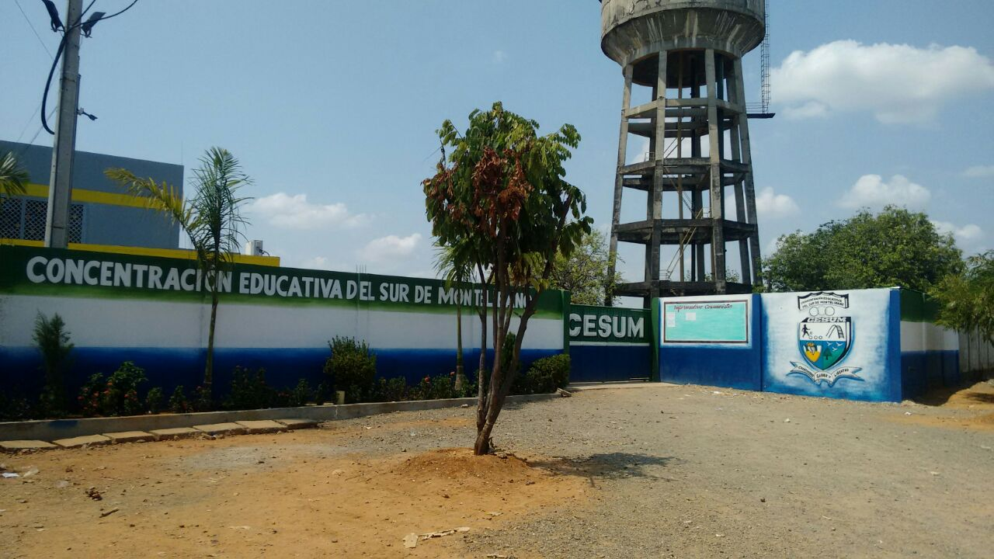

Slide 3
«La rendición de cuentas es el proceso por el cual las administraciones públicas del orden Nacional y Territorial y los servidores públicos comunican, explican y argumentan sus acciones a la sociedad» (MEN, 2007). La conforma el conjunto de acciones planificadas y su puesta en marcha por las instituciones del Estado con el objeto de informar a la sociedad acerca de las acciones y resultados producto de su gestión y permite recibir aportes de los ciudadanos para mejorar su desempeño.

Slide 4
REFERENTES PARA LA RENDICIÓN DE CUENTAS
PRINCIPIOS CONSTITUCIONALES: Transparencia, responsabilidad, eficacia, eficiencia e imparcialidad y participación ciudadana en el manejo de los recursos públicos y los proyectos presentados.
DOCUMENTOS DE POLÍTICA: Plan Nacional de Desarrollo, Plan de Desarrollo Territorial, Plan Educativo Institucional, Plan de Mejoramiento Institucional.
MARCO LEGAL: Constitución Política, Ley 115 de 1,994, Ley 715 de 2001, le Ley 489 de 1,998 y la Ley 1474 de 2011, Decreto 4791 de 2008, Decreto 1860 de 1,994, Directiva Ministerial N° 22 del 21 de julio de 2010,

Slide 5
«La Concentración Educativa del Sur de Montelíbano “CESUM”, es una institución pública que ofrece a la comunidad de Montelíbano, una educación formal de calidad, administrada con la perspectiva educativa social-humanística y nuestros principios institucionales ; interactuando en un ambiente de buen trato, incluyente, innovador, atendiendo las diferentes capacidades, ritmos de aprendizaje, estilos cognitivos e intereses de los educandos».

Slide 6
“En el año 2020 la I.E Concentración Educativa del Sur de Montelíbano es una perspectiva educativa que forma personas autónomas con cultura ambiental, amantes del conocimiento, integras, criticas, innovadoras, responsables e incluyentes; con capacidad de comprender y resolver problemas cotidianos de manera pacífica y constructiva, haciendo realidad la calidad de vida en el proyecto personal”.

Slide 7
Los principios educativos de la” CESUM”, han sido tomados de postulados de validez universal, que le dan identidad propia la institución educativa y a su vez refuerzan los valores humanos en la comunidad montelibanés; ellos son:
RESPONSABILIDAD: Cumplimiento de los deberes y demás actividades con calidad y eficiencia.
SOLIDARIDAD: Establecer lazos de fraternidad entre los miembros de la comunidad que busca el bien común por el hecho mismo de que todos somos iguales en dignidad.
ESPIRITUALIDAD: Manifestado en el conjunto de pensamientos, conceptos, ideas, ritos y actitudes a través de las cuales el ser humano materializa el concepto de espíritu y que le ayuda a establecer contacto con un espíritu superior.
RESPETO: Reconocimiento del valor inherente y de los derechos innatos de los individuos, de la sociedad y el entorno.
LIBERTAD: Capacidad del ser humano para dirigir el pensamiento y la conducta para tomar decisiones, siendo responsable de sus actos, donde lo personal declina ante lo colectivo.

Slide 8
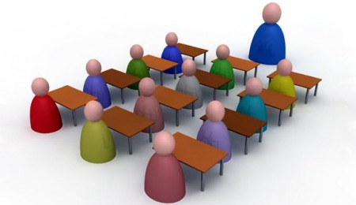
Logros
Descriptor: La institución desarrolla su gestión académica articulando los contenidos de enseñanza, los procesos de formación y los desempeños docentes, con las políticas institucionales y los referentes globales que permiten generar un servicio educativo de calidad.

Slide 9
LOGROS ALCANZADOS 2017 | Los logros institucionales alcanzados en la Gestión Académica en la vigencia 2017 son los siguientes: 1. Se continuó fortaleciendo la capacitación docente en la básica primaria en las áreas de matemáticas y lenguaje para la construcción de mallas curriculares y planes de clase según referentes de calidad educativa, a través del programa TODOS APRENDER PIONEROS PTA 2.0 del MEN. 2. Se generaron espacios pedagógicos a los docentes de las diversas áreas de conocimiento en básica y media para la revisión y ajustes de los planes de áreas, las mallas curriculares y las planeaciones de clase. 3. Se realizó acompañamiento pedagógico en LA básica primaria a lo largo del año 2017, por parte de los dos (2) tutores oficialmente asignados por el MEN para la institución educativa. 4. Los docentes cesumnistas y tutores asignados del programa TODOS APRENDER , hicieron énfasis y acompañamiento en clases para enfrentar las prueba externa s en los grados 3°,5°,9° y 11°. También se recibió apoyo de la Secretaría de educación Municipal de Montelíbano . 5. Logramos en el año 2017 mejorar el ISCE en el nivel de básica primaria así: ISCE 4,70 sobre la MMA 3,86. En media ISCE 4,25 sobre la MMA 4,16. 6. Se construyó colectivamente y se firmó con el MEN, el acuerdo de mejoramiento académico 2018: Hacia La Meta De Excelencia Educativa (HME). 7. Se aplicaron estrategias académicas de preparación a los educandos tales como: Prueba supérate con el saber prueba Aprendamos de 2 a 5 y simulacro externo para grado undécimo . 8. Se aplicaron talleres y actividades pedagógicas para el afianzamiento académico a niños y niñas con dificultades académicas. Esto mediante estrategias de apoyo por parte de algunos docente s de básica primaria en asocio con los docentes líderes de la iniciativa SEMILLAS DEL SABER. 9. Logramos el apoyo tecnológico de dos (2) aprendices del SENA, docentes y estudiantes cesumnista s líderes en el área de tecnología e informática , para dinamizar en 2017 la aplicación de pruebas externas con el uso de plataforma tecnológica . Entre ellas: SUPÉRATE CON EL SABER y APRENDAMOS. 10. Todos Los docentes de área dispusieron del tiempo y el espacio físico necesario para llevar a cabo la tención personal a los padres de familia , con base al acompañamiento, evaluación y Seguimiento académico de los educandos. 11. Se desarrollaron en un 100% las reuniones programadas en 2017 para la entrega de los PREINFORMES ACADÉMICOS y LOS BOLETINES DE VALORACIONES a los padres de familia .

Slide 10
LOGROS ALCANZADOS 2017 | 12. Se brindaron a través de los docentes algunos espacios de reunión y reflexión a los PADRES DE FAMILIA, para la motivación, el acompañamiento, la actitud positiva, la responsabilidad y el empoderamiento en el proceso formativo de los niños, niñas, jóvenes y adolescentes en la institución. 13 . Se llevó a cabo exitosamente la celebración del DÍA DE LA CONVIVENCIA ESCOLAR, donde a través del trabajo participativo y colaborativo de estudiantes y docentes se generaron productos como: EL DECÁLOGO DE CONVIVENCIA para los grupos estudiantiles. 14. Se desarrollaron 8 encuentros creativos, lúdicos y reflexivos con el apoyo de LA CORPORACIÓN REGIÓN y UNICEF , que generaron expectativas, motivación, interés y aprendizajes en los estudiantes convocados y docentes de apoyo, para promover la sana convivencia , los derechos humanos, el desarrollo humanístico y la inclusión social. 15. Se continuó fortaleciendo el trabajo musical y artístico de la “ BANDA RÍTMICA LATINA” de la I.E. CESUM, esto en articulación al trabajo académico de las disciplinas de conocimiento y los niveles de exigencias personales a los estudiantes que integran la misma. 16. En 2017 se garantizó con apoyo técnico, táctico y logístico la participación de los estudiantes CESUMNISTAS en los juegos SUPÉRATE CON EL DEPORTE en: Voleibol, basquetbol, futbol, micro-futbol, Atletismo en rama masculina y rama femenina; logrando la clasificación municipal en Primer Puesto, en la categoría Futbol De Salón Sub 12. 17. Se logró fortalecer más el trabajo en equipo como estrategia pedagógica de apoyo a los aprendizajes escolares para estudiantes y docentes , esto a través de Los espacios de formación a los docentes con apoyo del programa TODOS APRENDER del MEN. 18. 19. Se logró una leve mejora en el proceso de Lecto - escritura de la BÁSICA PRIMARIA, según los resultados en prueba saber 3° y 5°. 20. Se definieron y adoptaron por parte de los docentes de áreas algunas rutinas pedagógicas y estrategias en clases con miras a mejorar el desempeño estudiantil: trabajo en equipo, juego de roles, lecturas en clase, monitores académicos, control riguroso de asistencia diaria, acuerdos internos, cumplimiento a las normas en clase, la presentación personal, la legalización de permisos y ausencias estudiantiles.

Slide 11
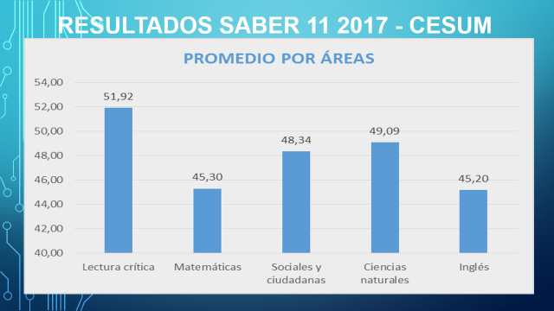

Slide 12
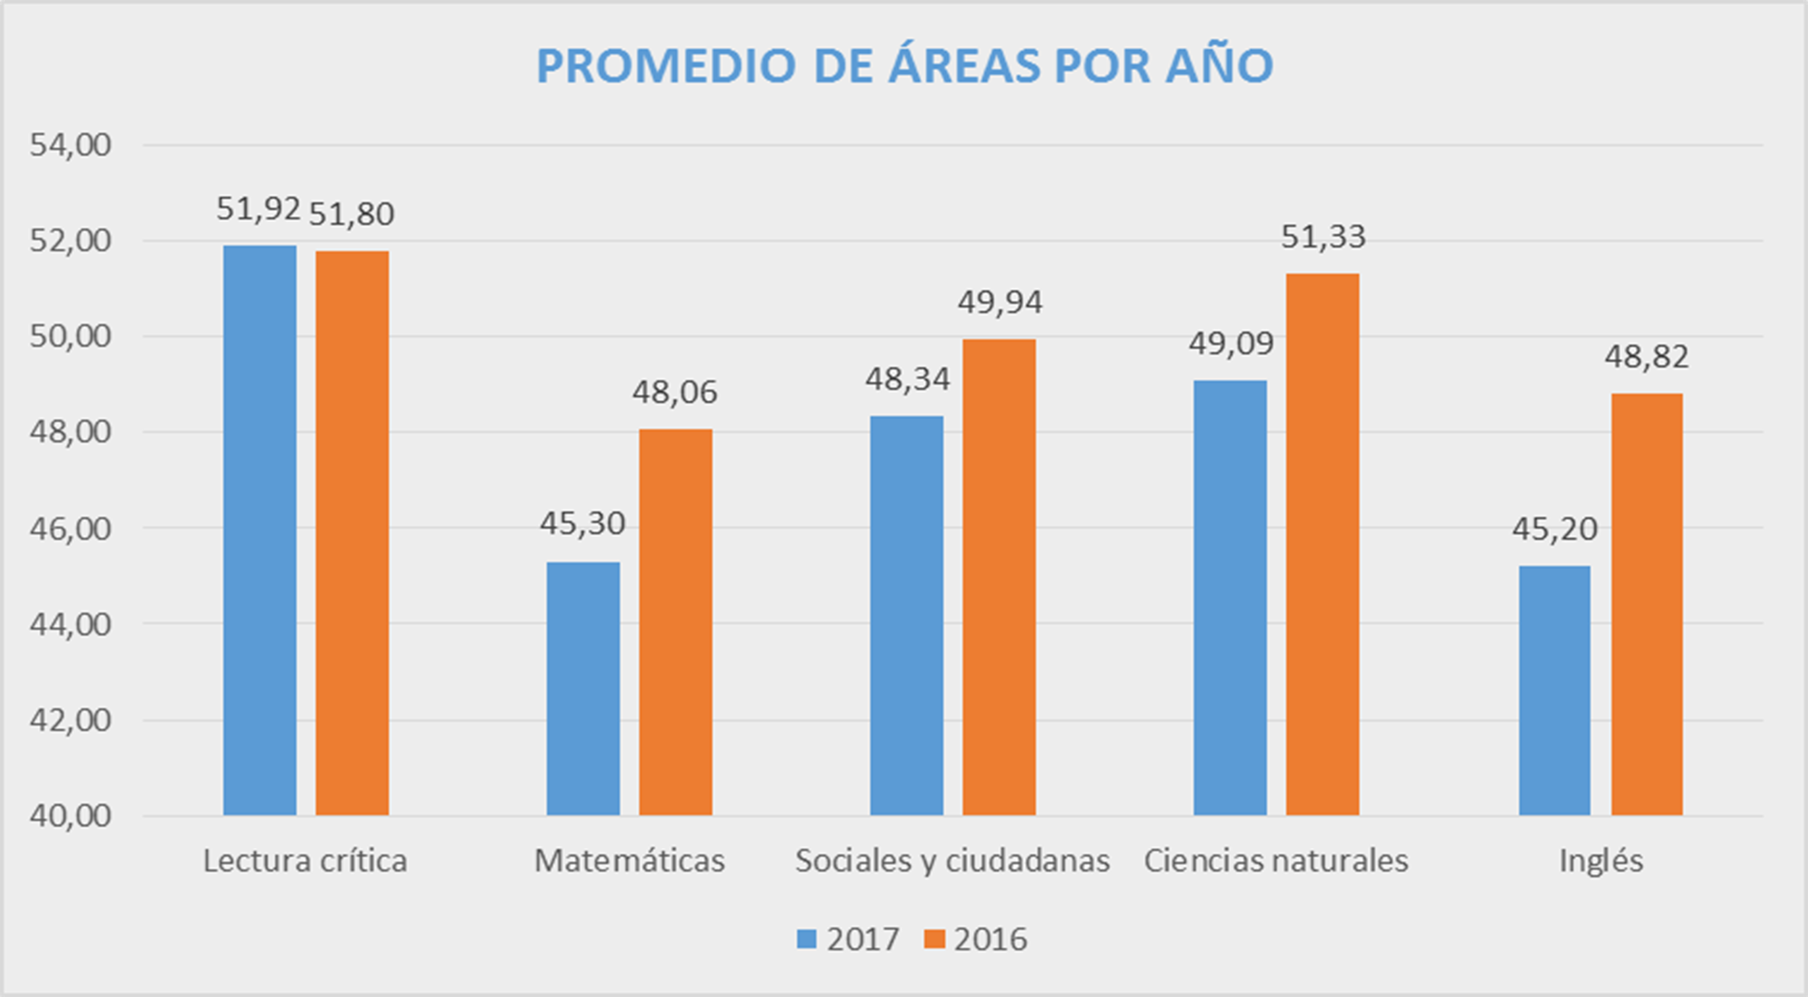

Slide 13
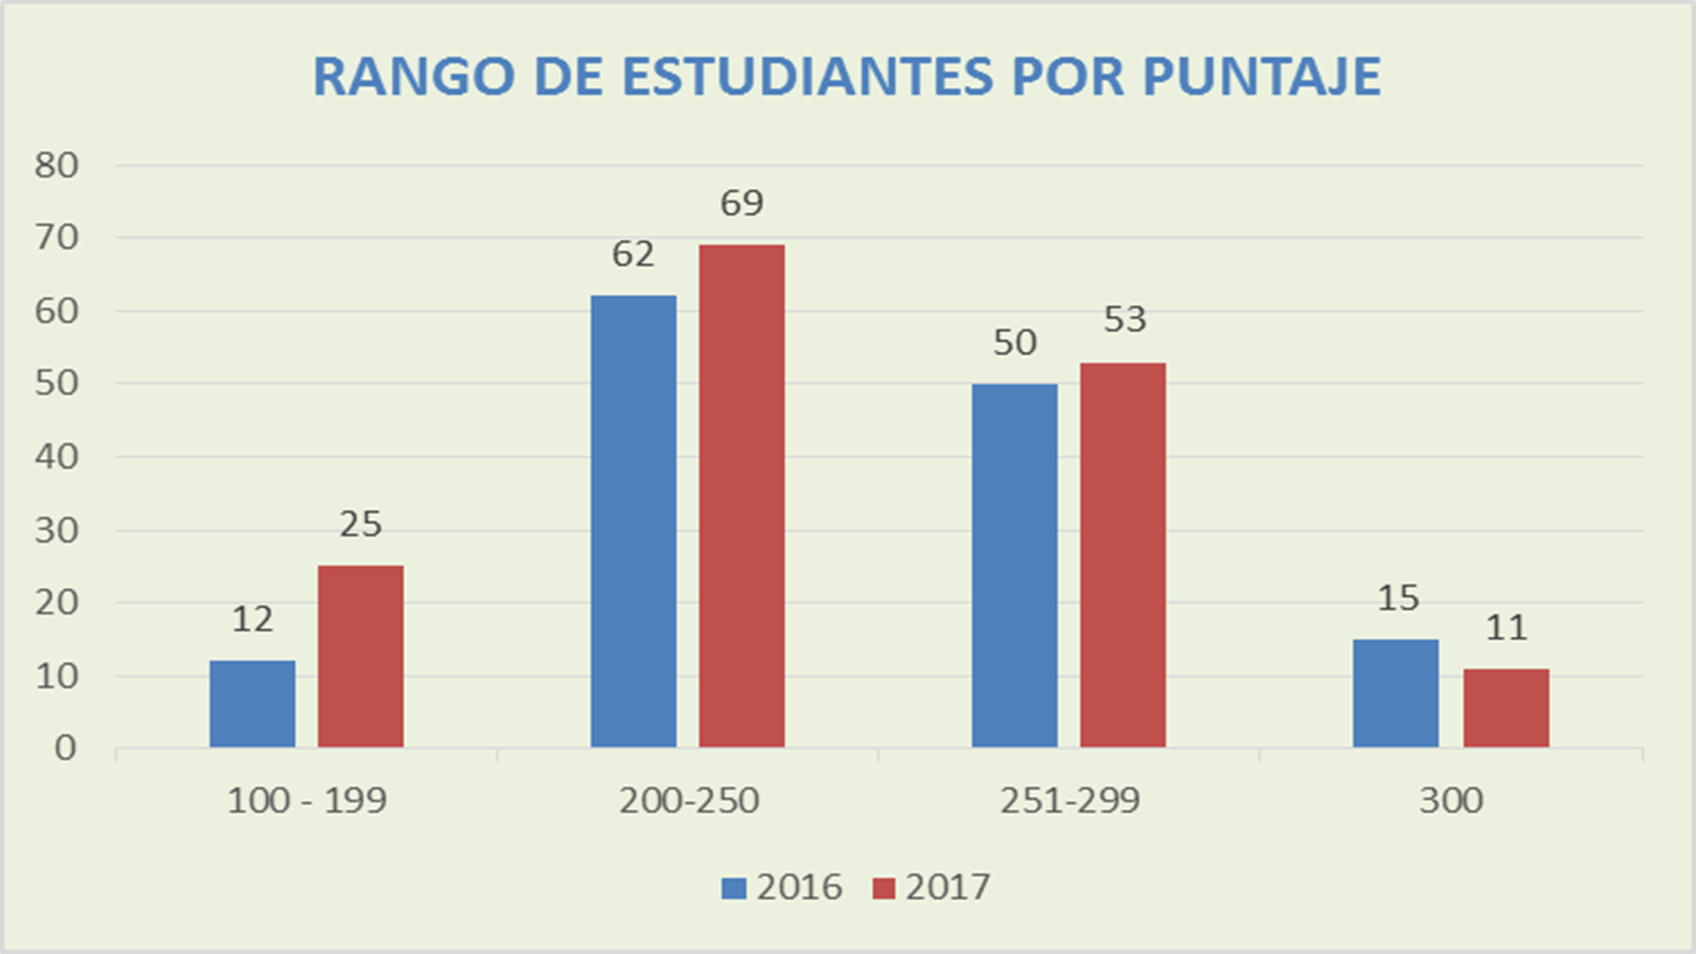

Slide 14
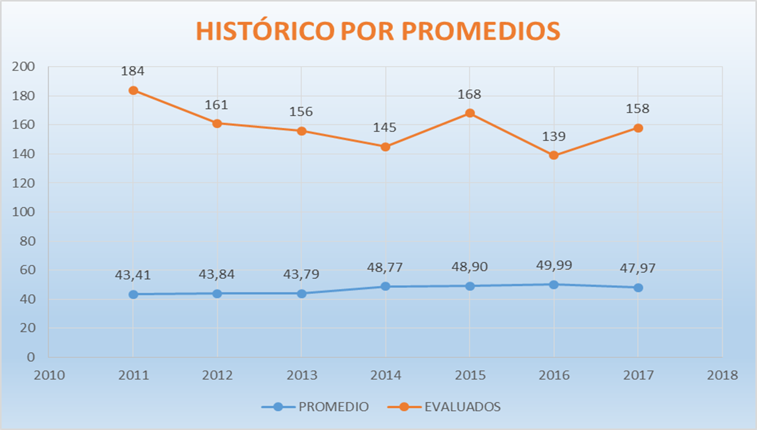

Slide 15
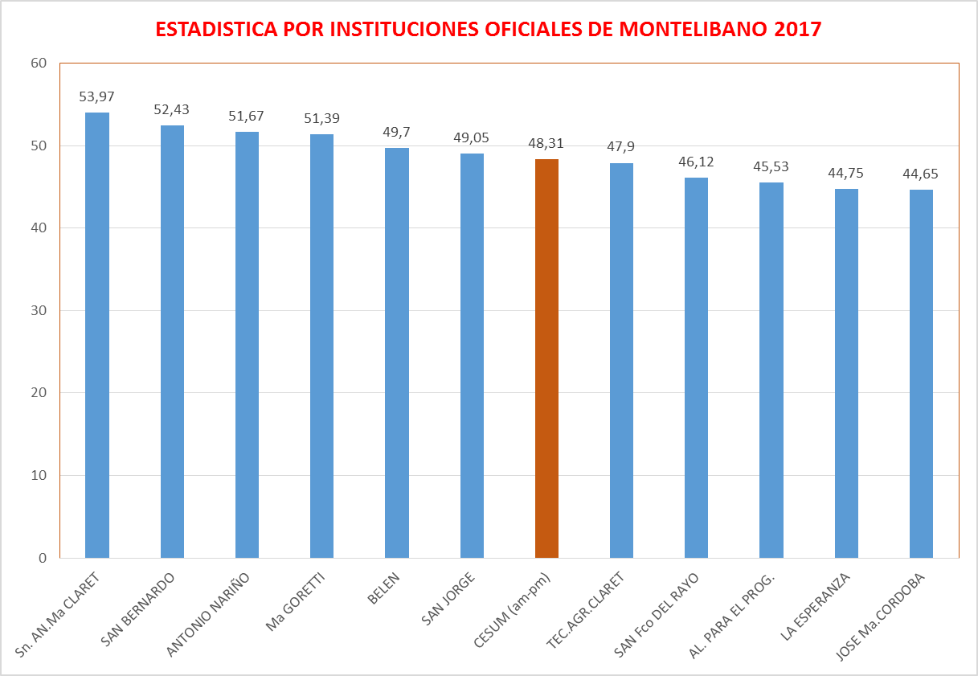

Slide 16
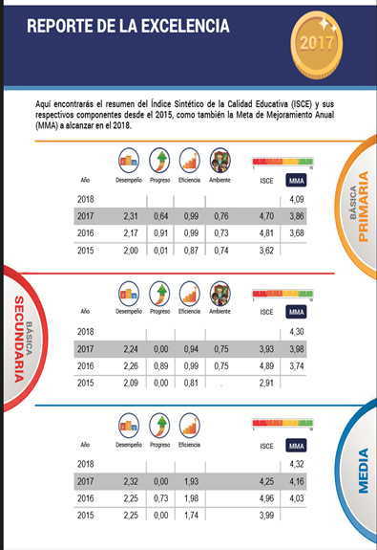

Slide 17
Descriptor: El Rector ejerce su liderazgo para activar los órganos del Gobierno Escolar en función de alcanzar las metas institucionales, basando su accionar en el horizonte institucional, apoyado en una cultura de participación y trabajo en equipo y valorando como lecciones de aprendizaje las buenas prácticas del talento humano con el que cuenta. Los logros institucionales alcanzados en la Gestión Directiva en la vigencia 2017 son los siguientes:
LOGROS ALCANZADOS 2017 | Se cumplió con el cronograma de reuniones establecido por el concejo directivo. El CONSEJO DIRECTIVO enfocó su trabajo atendiendo necesidades y problemáticas escolares, coherente con en el direccionamiento estratégico formulado en el PEI. Se adelantaron gestiones directivas para la consecución de ayudas, materiales y recursos humanos, didácticos y pedagógicos (MEN-SED-SEM-INF Y ADOLESCENCIA-ICBF-CORPORACIONES). Apoyo a convivencias e integraciones del Equipo docente para fortalecer la interacción social y el trabajo en EQUIPO. Manejo correcto y transparente de los recursos financieros de la institución, cumpliendo a cabalidad con los requerimientos e INFORMES exigidos por los órganos de control ( gobernación, contraloría, procuraduría) Se cumplió formalmente con Las REUNIONES, PREINFORMES y la entrega de BOLETINES a padres de familia. Se realizó el proceso de ELECCIÓNES DEMOCRÁTICAS para la conformación del GOBIERNO ESCOLAR. Se logró la entrega oficial de la NUEVA PLANTA FÍSICA en el barrio Cancún, por parte de la administración municipal. Se acondiciónó la entrada principal a la institución ( nombre, escudo, bandera, jardinera, árboles, riel metálico). Adecuación logística de oficinas para atención a la comunidad educativa, como fue el caso de coordinación, secretaría y rectoría. Se hizo encerramiento con vidrio a todos los ventanales de la BIBLIOTECA ESCOLAR. Se dio inicio al proceso de relleno y nivelación del espacio físico dispuesto para la cancha de MICROFUTBOL en la institución. Se construyeron zonas de parqueo para los vehículos, motocicletas y bicicletas de los miembros de la comunidad escolar.

Slide 18
LOGROS ALCANZADOS 2017 | 14. Se hizo la adecuación física a jardineras e instalación del agua en diferentes espacios que se requería. Se adquirieron canecas plásticas grandes y materiales de aseo para facilitar la recolección y disposición de los residuos en la institución. Se construyó una jardinera y se adecuó su ornamentación, en la entrada de la institución. Se adqui9rieron e instalaron varias video-cámaras para el control y la seguridad interna. Se aprovecharon algunos recursos, equipos y materiales disponibles, de la antigua planta física en el barrio 27 de julio. Se hizo adecuación física con plantilla y luces en el sector del restaurante y cafetería escolar para maximizar el espacio disponible. Se lograron instalar varios reflectores para mejorar la iluminación y seguridad en la institución. Se realizaron mantenimientos correctivos y preventivos en algunas tuberías de agua potable y sanitaria, para evitar afectaciones en la estructura física de la sede central. Se realizaron compras oportunas de materiales tecnológicos e insumos de oficina ( computador, papelería, fotocopiadora, impresora). Se hizo compra de materiales de apoyo a las prácticas deportivas de los estudiantes: balones de futbol, microfútbol, voleibol, basquetbol, conos, balones medicinales, silbatos. Se dio dotación de uniformes a más de 200 estudiantes para que participaran en los juegos SUPÉRATE CON EL DEPORTE. Se realizaron mantenimientos y arreglos a diversos equipos tecnológicos conque cuenta la institución. Se realizó la compra de un equipo completo de AMPLIFICACIÓN DE SONIDO ( consola, bafles, retornos, bajos, micrófonos). Se invirtieron recursos económicos en la compra de instrumentos musicales para la BANDA RÍTMICA MARCIAL LATINA, la cual es orgullosamente 100 % cesumnista. Se suministraron al equipo docente los elementos básicos para desarrollar sus prácticas pedagógicas ( marcadores, borradores de tablero, tintas, libretas) Se adquirió el servicio de conectividad a internet para potenciar el uso y desarrollo de las nuevas tecnologías para el aprendizaje de estudiantes y docentes. Se realizó la compra de un enfriador nuevo para la conservación de los alimentos en el restaurante escolar. Se realizaron mantenimientos correctivos en la sede PREESCOLAR Cancún. Se desmontó y organizó el techo y cielo razo de algunos salones en la sede PREESCOLAR cancún.

Slide 19
Descriptor: La institución educativa genera espacios de participación democrática y se proyecta mediante sus planes, programas y proyectos pertinentes, hacia la comunidad impactando con ello su calidad de vida.

Slide 20
LOGROS ALCANZADOS 2017 | Los logros institucionales alcanzados en la Gestión Comunitaria en la vigencia 2017 son los siguientes: 1. Se realizó un diagnostico para la realización de y planeación de las actividades, así como se tuvo en cuenta un diagnostico de la situación social y económica de algunos miembros de la comunidad educativa. Se brinda una educación de calidad a todos los educandos, basados en la inclusión y equidad. Mayor acompañamiento de los padres en el proceso de formación de sus hijos. 4. Se desarrollan buenas prácticas pedagógicas para las optimas relaciones interpersonales entre los docentes y estudiantes y demás actores de la comunidad educativa. Oportunidad a los padres de familia, estudiantes y docentes para participar en el gobierno escolar. Se desarrollaron actividades que involucraron a toda la población estudiantil, sin importar ningún tipo de limitaciones, estimulado el trabajo colaborativo entre los mismos estudiantes. Participación de estudiantes en la construcción de normas,, actividades de aprendizaje, proceso de evaluación, trabajo en equipo. Se organizó el comité de convivencia y democracia. 9. Se garantizó la participación de estudiantes y/o de padres de familia que asumen posiciones criticas y auto-reflexivas en torno a situaciones académicas biensea en medio de reuniones de entrega de preinforme o informe académico, en reuniones extraordinarias, en charlas de reflexión en horas de clases. Se alcanzó la práctica de competencias interpersonales como la comunicación, trabajo en equipo, liderazgo, y manejo de conflictos que contribuyen en el aumento de la felicidad y la eliminación de emociones negativas. Se realizaron encuentros, charlas y talleres de prevención al consumo de sustancias psico-activas en adolescentes, con apoyo de: SECRETARIA DE SALUD MUNICIPAL, BIENESTAR FAMILIAR, POLICIA INFANCIA Y ADOLESCENCIA. 12. Se logró atención a algunos casos difíciles y/o especiales en materia psico-emocional, a través de la reacción oportuna de docentes, la intervención del Comité De Convivencia Escolar y entidades competentes como el ICBF, Comisaría De Familia y la Policía de Infancia y Adolescencia. Se conformó el comité electoral y se eligieron democráticamente los estamentos del gobierno escolar conforme lo estipula la ley.

Slide 21
LOGROS ALCANZADOS 2017 | Campañas de arborización con la participación de los padres de familia en la nueva sedes 2. Se dio continuidad a La escuela de familia en el NIVEL PRRESCOLAR con el trabajo y apoyo constante de las docentes que allí laboran. Se han obtenido excelentes resultados con la participación y vinculación de los padres de Flia. 3. Se han logrado generar espacios pedagógicos en reuniones con padres para la entrega de informes, lo cual incide en el acompañamiento y mejoramiento académico y comportamental de los educandos en primaria, secundaria y media.

Slide 22
Descriptor: La institución apoya los procesos de gestión institucional, a través de la inversión, manejo eficiente de los recursos, optimización de la cobertura de matrícula e implementación de un sistema de información actualizado y eficaz; demostrando transparencia, equidad y coherencia en dicho manejo.

Slide 23
LOGROS ALCANZADOS 2017 | Los logros alcanzados en la GESTIÓN ADMINISTRATIVA Y FINANCIERA en la vigencia 2017: Se han destinado recursos financieros para la adquisición de materiales didácticos y pedagógicos para el apoyo de proyectos y necesidades solicitadas por diferentes áreas de formación. Se ha brindado apoyo financiero en asesoría pedagógica externa para la formación y cualificación del equipo docente. Se logró consolidar exitosamente el proceso de sistematización de información estudiantil para la entrega oportuna de informes académicos, certificaciones de estudio y observadores a los padres de familia. Se lograron resultados excelentes en la auditoría anual externa que realiza el MEN y la SED a la institución, mostrando impecable organización y depuración de la documentación física y de las bases de datos oficiales.(SINEB – SIMAT –SISBEN, otras) La institución invirtió recursos para promover la permanencia y el desarrollo de talentos y habilidades de los estudiantes, mediante la adquisición de materiales e implementos: musicales (banda), deportivos y culturales. Se logró aprovechar jornadas de capacitación y formación del talento humano docente a través de la SEM, Programa Pioneros PTA 2.0, Red PaPaz. La institución cumplió con todos los requerimientos legales del sistema de manejo y registros contables, lo cual le permitió la toma oportuna de las decisiones financieras para la inversión de los recursos del fondo de servicios educativos. Se le presentaron los informes contables en las fechas correspondientes a la Contraloría Dptal, SED, SEM, DIAN y SIFE (Plataforma MEN). Esto evidenció la legalidad y transparencia en el manejo de los recursos económicos de la institución con: informes trimestrales, informes anuales, informes de ingresos, informes de ejecución de gastos, estados financieros (balances de ingresos y egresos), información exógena. El consejo directivo de la institución conoció, aprobó, autorizó y controló el manejo financiero y contable de la institución en la vigencia 2017.

Slide 24
LOGROS ALCANZADOS 2017 | Se logró apoyar con los recursos financieros la adquisición de materiales relacionados al ambiente de trabajo como: textos, sillas estudiantiles, insumos a labor docente, video beam, portátil, impresora . Se logró realizar trabajos de mantenimientos eléctricos y preventivos en los diferentes bloques: 27 de Julio, La Paz, Cancún y Piñalito. Se realizó mantenimientos correctivos y preventivos a los equipos eléctricos e informáticos: Computadores de oficina, impresoras, aires acondicionados, cámaras, otros. La institución apoyó la labor de servicios generales (aseo y vigilancia) y adquirió los servicios de telefonía, internet, televisión DIREC TV y plataforma digital Sinaí.

Slide 25
INFORME CONTABLE
INSTITUCION EDUCATIVA CONCENTRACION DEL SUR DE MONTELIBANO
BALANCE GENERAL
A 31 DE DICIEMBRE DE 2017
NIT: 812.002.168-3
ACTIVOS |  |  |  | PASIVOS Y PATRIMONIO
1 | ACTIVO | $ 383.043.296 |  | 2 | PASIVO | $ 0
11 | EFECTIVO | $ 0 |  | 24 | CUENTAS POR PAGAR | $ 0
1110 | BANCOS Y CORPORACIONES | $ 609.827 |  | 2436 | RETENCION EN LA FUENTE | $ 0
111005 | CUENTAS BANCARIAS | $ 609.827 |  | 2425 | ACREEDORES | $ -
1325 | CUENTAS POR COBRAR | $ 0
132505 | Varios | $ 0
16 | PROPIEDAD PLANTA Y EQUIPO | $ 0 |  | 243608 | COMPRAS | $ -
1640 | EDIFICACIÓN | $ - |  | 243625 | IMPUESTO A LAS VENTAS RET | $ -
164009 | COLEGIOS Y ESCUELAS | $ - |  | 243690 | OTRAS RETENCIONES | $ -
16400901 | ADICIONES Y MEJORAS PLANTA FIS | $ - |  | 29 | OTROS INGRESOS | $ -
1655 | MAQUINARIAS Y EQUIPOS | $ |  | 2910 | INGRESOS RECIBIDOS | $ -
165503 | EQUIPO DE RECREACION Y DEPORTE | $ |  | 3 | PATRIMONIO | $ 383.043.296
1665 | MUEBLES, ENSERES Y E. | $ 241.811.548 |  | 31 | HACIENDA PÚBLICA | $ 383.043.296
166501 | MUEBLES Y ENSERES | $ 192.324.336 |  | 3105 | CAPITAL FISCAL | $ 383.043.296
166502 | EQUIPO Y MAQUINA DE OFICINA | $ 49.487.212 |  | 310590 | DE OTRAS ENTIDADES T | $ 383.043.296
166590 | OTROS MUEBLES, ENSERES Y EQUIP | $ - |  | 3110 | RESULTADO DEL EJERCICIO | $ 0
1670 | EQUIPOS DE COMUNICACIÓN Y COMP | $ 140.621.921 |  | 311001 | EXCEDENTE DEL EJERCICIO | $ 0
167002 | EQUIPO DE COMPUTACION | $ 140.621.921 |  | 313002 | DEFICIT DEL EJERCICIO | $ -
167003 | LINEAS TELEFONICAS | $ - |  | 3120 | SUPERAVIT POR DONACIÓN | $ -
167090 | OTROS | $ - |  | 312001 | EN DINERO | $ -
1675 | EQUIPO DE TRANSPORTE | $ - |  | 312002 | EN ESPECIE | $ -
167502 | TERRESTRE | $ - |  | 3135 | AJUSTE POR INFLACION | $ -
1685 | DEPRECIACION ACUMULADA (CR) | $ 93.465.050 |  | 313506 | PROPIEDADES, PLANTA Y E | $ -
168506 | MUEBLES, ENSERES Y EQUIPOS | $ 56.079.030 |  | 313509 | PATRIMONIO (DB) | $ -
168507 | EQUIPOS DE COMUNICACIÓN Y COMP | $ 37.386.020 |  | 313510 | DEPRECIACIÓN ACUMULADA (DB) | $ -
168508 | EQUIPO DE TRANSPORTE | $ - |  | 32 | PATRIMONIO INSTITUCIONAL | $ -
1970 | INTANGIBLE | $ 3.888.000 |  | 3225 | RESULTADOS DE EJERCICIOS ANT. | $ -
197005 | SOFTWARE | $ 3.888.000 |  | 322501 | UTILIDAD O EXCEDENTES . | $ -
 | TOTAL ACTIVOS | $ 383.043.296 |  |  | TOTAL PASIVO + PATRIMONIO | $ 383.043.296

Slide 26
INFORME CONTABLE
INSTITUCIÓN EDUCATIVA CONCENTRACIÓN DEL SUR DE MONTELÌBANO
NIT: 812002168-3
ESTADO DE RESULTADOS
2017
CODIGO | CONCEPTO
 |  |  | 2017
 | * INGRESOS |  | 228.440.466
430501 | Matricula e inscripciones |  | -
430502 | Certificados |  | -
430504 | Aportes material didacticos
430507 | Concesión de Tiendas E. |  | 1.470.000
430510 | Recursos de Balances |  | 41.273.112
430590 | Otros servicios educativos |  | 11.156
440321 | Aportes de la nación |  | 185.686.198
430523 | Aportes del Municipio |  | -
4810 | INGRESOS EXTRAORDINARIOS
481090 | Otros Ingresos
=INGRESOS NETOS
- GASTOS DE:
 | * ADMINISTRACIÓN-OPERACIÓN
510506 | Remuneración Servicios Técnicos y Profesionales |  | $ 12.307.000
511017 | Materiales y Suministro |  | $ 72.430.000
511008 | Mantenimiento y Conservación de Bienes |  | $ 61.146.885
511020 | Servicios Públicos |  | $ 9.471.156
511022 | Comunicación y transporte |  | $ 420.000
511024 | Impresos y Publicaciones |  | $ 9.151.935
511027 | Pago de Prima y Seguros |  | $ 1.017.450
511036 | Adquisición de bienes de consumo duradero |  | 54.099.000
520533 | Realiza. Activ. Cientí. |  | 0
521037 | Implementos deportivos |  | $ 7.044.266
521055 | Inscripción de Actividades Científicas, culturales y deportivas |  | $ 600.000
580590 | Otros Gastos Financieros |  | $ 1.361.000
5330 | Depreciaciones |  | $ -
581001 | Extraordinarios |  | $ -
TOTAL GASTOS OPERACIONALES |  |  | $ 229.049.822 | $ -
= Excendente del ejercicio

Slide 27
INFORME CONTABLE
EJECUCIÓN DE GASTOS - 2017
 |  | INSTITUCION EDUCATIVA CONCENTRACION DEL SUR DE MONTELIBANO
NIT: 812.002.168-3
APROPIACION |  | TRASLADOS |  | TOTAL COMPROMISOS |  | SALDO X COMPROMETER | TOTAL COMPROMISOS PAGADOS | % DE COMPROMISOS PAGADOS
NOMBRE | INICIAL | CREDITOS | CONTRACREDITOS | DEFINITIVO | COMPROMETIDO
Contratación de Servicios técnicos y profesionales | 11.052.000 | 1.260.000 |  | 12.312.000 | 12.308.000 | 4.000 | 12.308.000 | 100,00
Muebles y Enseres y Equipos de Oficina | 12.600.000 |  |  | 12.600.000 | 2.050.000 | 10.550.000 | 2.050.000 | 16,00
Maquinaria y Equipo | 10.000.000 | 27.302.0000 |  | 37.202.000 | 37.202.000 | - | 37.302.000 | 100,00
Equipo de Computacion y Comunicación | 11.000.000 | 3.847.000 |  | 14.847.000 | 14.847.000 | 14.847.000 | 14.847.000 | 100,00
Libros y Publicaciones | - | 240.000 |  | 240.000 | 240.000 | - | 240.000 | 100
Obras y mejoras en Propiedad | 14.700.000 | 16.256.785 |  | 30.956.785 | 30.956.785 | - | 30.956.785 | 100
Sofware | - | 3.057.000 |  | 3.057.000 | 3.057.000 | - | 3.057.000 | 100,00
Materiales y Suministros | 53.113.000 | 16.260.185 |  | 69.373.185 | 69.373.185 | - | 69.373.185 | 100,00
Mantenimiento, conservación y reparación de instalaciones | 39.400.000 |  |  | 39.400.000 | 30.190.100 | 9.210.000 | 30.190.100 | 77,00
Servicios Publicos | 16.200.000 |  |  | 16.200.000 | 9.471.156 | 6.728.844 | 9.471.156 | 58,4
Impresos y publicaciones | 8.500.000 | 651.935 |  | 9.151.935 | 9.151.935 | - | 9.151.935 | 100,00
Comunicación y transporte | 1.000.000 |  | 580.0000 | 420.000 |  | 1.000.000 | - | -
Seguros generales | 1.700.000 |  |  | 1.700.000 | 1.017.450 | 682.550 | 1.017.450 | 60,00
Impuestos comisiones y tasas- GMF | 980.000 |  | 880.000 | - |  | - | - | -
Comisiones Y Otros gastos Bancarios | 1.300.000 |  | 498.056 | 701.944 | 701.944 | - | 701.944 | 100,00
Implementos deportivos | 11.000.000 |  |  | 11.000.000 | 7.044.266 | 3.955.734 | 7.044.266 | 64,00
Realización de actividades pedagógicas, científicas, deportivas y culturales | 13.500.000 |  |  | 13.500.000 | 600.000 | 12.900.000 | 600.000 | 0,04
 | 206.045.000 | 68.874.905 | 1.958.056 | 271.959.905 | 227.688.877 | 59.918.128 | 227.688.877 | 94,78

Slide 28
INSTITUCION EDUCATIVA CONCENTRACION EDUCATIVA DEL SUR DE MONTELIBANO
NIT 812.002.168-3
COMUNICACIÓN Y TRANSPORTE | 420.000
42 viajes de mudazas de las sedes 27 de julio. cancun y la paz hasta la nueva sede. | DONALDO ENRIQUE ALVIS GONZALEZ
EQUIPO DE COMPUTACION | 14.847.000
tonner para fotocopiadora mas unidad sharp 2041, 2 fuentes de poder unitec 750, teclado genius USBcomputador clon - procesador core i3 - ram 46B, disco duro 1 tera, unidad, dvd, teclado, mouse, pantalla led LG 22, DUR 16 canales 2,0 mp DTX, cargador portatil HP punta azul, adaptador USB inalambrico.1 unidad de imagen completa, (unidad fusora - kit caucho y rodillo de transparencia) para impresora kiosera FS - 2100 DN3 cables 2x1 de 3 metros,1 mesa rimax, 3 fuentes de poder para camara, 1 fuente de poder 750 W, 25 metros cable UTP cat 5, 2 pares de vido balun, 1 camara tipo domo DT X 2,0 MP, 70 tintas edding X 30 ml 1 camara 360°, 8 camaras tipo bala 72 led,17 pares video balum2 rank - m 19 x 40 x 52 cm impresora epsom L5 - 75 sistema tinta continua, disco duro 1 tera toshiba, swith 8 puertos tp - link, cargador para pc escritorio. | KAREN LUCIA PAMPLONA QUINTERO
5 protoboard,10 tester DT - 8300 | JOSE ALFREDO GONZALEZ
1 impresora epsom senil, 1 computador de escritorio con pantalla 19 ram 4 gb 1 tb dd, 5 discos duro 1 tb, 1 memoria ram 4 gb | GABRIELA PEREZ VDA DE RIVERA
HONORARIOS Y SERVICIO | 12.308.000
asesoria contable durante todo el año | JAIRO DE JESUS VILLALBA
diseño y presupuesto de ampliacion de cubierta de aula multiple (cafeteria - comedor) | HELMER DE LA VALLE CARBONO
elaboracion de planos zona administrativa a coordinacion - secretaria. | HELMER DE LA VALLE CARBONO
IMPLEMENTOS DEPORTIVOS | 7.044.266
balon dorado, 3 balones konti N°5, balones golty N° 5, balones konti de microfutbol, balones de baloncesto golty estree,balones golly junior tean, balones balon golty super tean, balones de voleibol NXY # 5 y # 4. sueter para voleibol | LUZ ELENA LOPEZ
compra de 140 uniformes deportivos, 3 camisetas | ALQUAS S.A.S.
23 uniformes deportivos estudiantil | LILIANA ENCISO LOPEZ
1 trofeo copa italy ingles 78 cm | CESAR ELIAS SEÑA ZABALA

Slide 29
IMPRESOS Y PUBLICACIONES | 9.151.935
4 pendones en lona, con medidas de 240 X 120 | PUBLICONSTRUC TLDA
fabricacion de avisos para identificar aulas, grados, en la sede nueva, fabricacion de pasacalles con mensajes alusivos al cuidado de los bienes publicos, y pendon con mensaje alusivo a la calamidad domestica. | OSCAR GARAVITO RAMOS
elaboracion de carteleras murales forrado en hicopor y tela, instalacion de carteleras con perforaciones en chazos y tornillos refuerzo en lamina galvanizada. | JORGE BENITEZ RODRIGUEZ
24 pasta dura y marcada de libros de matriculas del año 2016 - 2017 | JORGE ALBERT FAJARDO
tintas para marcadores negras, azul, marcadores eding353 negros recargable acrilico | CARLOS EMILIO SANGUINO
SEGUROS GENERALES | 1.017.450
Renovacion de poliza global de manejo N° 3000636 | LA PREVISORA
SERVICIOS PUBLICOS | 9.471.156
pago de facturas 3904 - 3776 - 0171 - 0359 - 2103 - 1846 - 0233 - 3781 - 1003. 695041- 700024-125717385-695028-695142-717376-126638545-722409 30750 - 78555 - 30826 - 17385 - 22409 - 17376 - 12346 - 12550 85871 - 85425 81445 - 28463 - 28521 28889 - 28660 41976 - 137165005-137165089 | EDATEL S.A. E.S.P.
instalacion y montaje de fibra optica. 10 megas de internet ilimitados. pago de factura 464 | TELNET I.S.P. S.A.S.
COMPRA DE SOFTWARE | 3.057.000
Renovacion anual de licencias SINAI - matricula 2301 - 2600 estudiantes | SISTEMAS INFORMALES EMPRESARIALES
REALIZACION DE ACTIVIDADES | 600.000
Pago inscripcion a eventos | PROEDUMON
MUEBLES Y ENSERES | 2.050.000
10 estanterias metalicas de 5 estantes instaladas en el colegio | KAREN LUCIA PAMPLONA QUINTERO
Dos muebles estantes | MARCELINO MEDINA RODRIGUEZ

Slide 30
MANTENIMIENTO | 30.190.100
reparación en soldadura y transporte para sillas, equipo de oficina a los diferentes bloques, lavado de tanque elevado bloque n° 3, arreglo de acometida eléctrica externa en Piñalito, instalación de 5 laminas de cielo raso en coordinación y punto eléctrico, lavado de aulas de los bloques 1 - 3, instalación de triplex en cartelera. reparación y acondicionamiento de divisiones de aulas de 11 c -b con tensores y cables, lavado de tanque 2000 y 1000 litros en azotea de cuarto piso, reparación de tubería en segundo piso bloque # 3, reparaciones de marcos en puertas de salones en bloque # 3, cambio de interruptores de ventiladores 9 °DYB reparación de cielo raso en rectoría, lavado de tanque y destapado de tuberia, agua potable en piñalito, cambio de accesorios lavamanos, electrificación kiosco Piñalito, cambio de balastro y tubos, cambio de timbre industrial piñalito, cambio de tubos para lámparas en auditorios, desmonte de cielo razo y botada de escombros, desmonte de estructura metalica de cielo raso en aulas de cancun, reubicación de sistema electrico, instalación de ventiladores, lavado general de salones, reparacion de bisagras al porton del parqueadero. instalación de chapas en guardillas, reparacion de gotera en techo, destapada de registro de batería sanitaria, cambio de interruptores, balastas de baños, instalacion de malla plástica, reparación de sillas unipersonal, instalación de soportes , cambio de techo en zinc, filtros de gua, tazas sanitarias excavacion de 90 huecos para sembrado, trabajos con guadaña, en las sedes cancun, piñalito y la paz. refuerzos de varillas en ventanas del bloque cancun, instalación de valla en angulo y malla en pared, crtada de arboles y votada de basura. reparacion de seguro de reja del auditorio,en soldadura de silas unipersonal, cambio de chapa bodega de escobas 2DO piso, cambio balasta y reubicación de lampara, instalacion de ventiladores 6°a-b 9°b- 0°a 2°f, reparacion de cubierta 4TO piso, impermeabilización, cambio de sistema eléctrico Bloque 3 administración, reparacion de techo por vendaval Cancún - Piñalito. mantenimiento cambio de bolineras y capacitor e instalación de ventiladores, reparacion de tuberia de agua, transporte. instalacion de tubos para cortinas en rectoría y coordinación, desmonte e instalacion de lamparas en la entrada del colegio, instalacion de timbres, reparación de grifos en lavamanos (bloque sur Hombres), reparacion de tubería, instalacion de tomas corrientes en coordinacion, instalacion de cuadros y pendones, reparación de puerta y regada de arena. instalación de polisombra con 10 postes y alambre galvanizado N° 16, desmonte e instalacion de tasas sanitarias en la sala de profesores, desmonte de motobomba, instalacion de timbres industriales, reubicación de interruptores, reparación tubo de tazas sanitarias a los baños de niñas, transporte de bicicleteros y desmonte de cateleras, armada de estantes para bibliotecas, instalación de 2 lámparas en restaurante escolar, cambio de mesclador para lavaplatos en cocina, reparacio de agua en orinal de baños niños, cambio de interruptor y chapas puestas en soldadura. reparacion de cableado de nevera en cocina, reparación de bisagras en puertas con soldadura, reparacion de marcos cor pernos de anclaje puertas subestacion electrica, instalacion de reflectores en patio y salón multiple, desmonte e instalación de lámparas de 2 x 48, cambios de balastas de 2 x 48, retirada de seguros de puertas de baños, reparación de tubería desagüe en cocina, fijada de estantería con pernos en pard de biblioteca, cabio de interruptor y reparación de circuito en aula 109, cambio de chapa en aula 107, desmonte de malla y tubería en Piñalito, instalación de ventilador aula 211, construcción de tarima para eventos y organización de espacio con alumbrados. | FERNANDO CANO OSPINA
cambio de cubierta en aulas de grado 0 (correas en aulas en madera 7 caballetes y eternit) cortada de arboles y botada de ramas y troncos | LUIS MANUEL ALDANA CUTEÑO

Slide 31
mantenimiento y limpieza de cabezales a impresora epsom L555, configuracion en tarjeta wifi, mantenimiento preventivo abc todo en uno, correctivo e instalacion de programas a portatil hp, mantenimiento a fotocopiadora sharp e instalacion de tonner. mantenimiento logico preventivo e instalacion antivirus, instalacion y configuracion de DUR, revicion y configuracion de computador de escritorio, generacion de backap de informacion, imstalacion y configuracion de impresora epsom, instalacion y configuracion de adactador wifi. mantenimiento e instalacion de programas y aplicación a computador de escritorio, instalacion y configuracion a camara de seguridad, fuente de poder, formateo de programas a PC, revicion y reparacion a camara de seguridad, cofiguracion a impresora ,mantenimiento e instalacion de unidad fusora aimpresora Kyosera FS - 2100, instalacion y configuracion a camara de seguridad , DVR Y aplicación a celular. instalacion y configuracion a impresora epsom, formateo, instalacion y reparacion puerto USB a PC | KAREN LUCIA PAMPLONA QUINTERO
reparacion de aire acondicionado, mantenimiento de aire acondicionado minisplit 3T 2T, instalacion de aire acondicionado minisplit 3T 2T,canalizado tuvo drenaje | ALFONSO JO TEHERAN RAMOS
mantenimiento de los ozonos cambio de filtro carbon activado y celuloza de pulidad. mantenimiento a los dispensadores de agua, cambio de ralien y termico. | CARLOS ALBERTO CASTILLO
reparacion de cabina activa con repuestos incluidos y un reproductor de USB | MARTIN JOSE PATERNINA
podada y corte de arbol, botada de basura y escombros, limpieza y lavado de baños y organización de entrada de palomas, arreglo de fuga de agua, limpieza con guadaña y pala en frente del bloque la paz. desarme, clasificacion y organización de madera y zinc de bodega en madera de 12 x 6. retirada de reja en lamina 4x3 mas posteria , instalacion de 2 puertas y revoque de 12 mts. retirada de reja en lamina 4x3 mas posteria , instalacion de 2 puertas y revoque de 12 mts. | RIGOBERTO ANTONIO JIMENES
revoque de 2 salones e cancun, levante de muro en bloques. quitada de porton y encerramiento en la paz, encerramiento de espacios para seguridad de los computadores en la nueva sede, levante de muros en oficinas de coordinacion con varillas incrustadas, confiletes y revoque, corrales en las 4 jardineras, realizacion de andenes para motos y encerramiento de oficina de rectoria, levante de registro y postura de puertas en hierro en baños del restaurante, desmonte de puertas y portones, 2 metros de arena. | MIGUEL BERTEL CARVAJAL
fabricacion de 88 huecos para siembra de arboles , jornada de limpieza y cortada de maleza con guadaña, relleno de huecos con aluvion y materia organica. | DANIEL JESUS SOTO MARTINEZ
reparacion de 2 cabinas, reparacion de cabina activa a todo costo,reparacion de cabina pasiva consola amp 5 mts | FRANCISCO MIGUEL LOPEZ CARDOZO
desarme, arreglo, pintada y armada de multimueble en madera. | OSCAR SALDARRIAGA
reparacion de fugas de agua en placa de segundo piso,desmonte, resane, y monte de orinales con mescla y postura de baldosas. reparacion de tuberia y arreglo de fugas en piso, postura de orinal e instalacion de griferia para lavamanos. | LUIS ARTURO SAAVEDRA C
reparacion, pintura y postura de carteleras, arreglo de estan en madera. | MARCELINO MEDINA MADERA
demolicion de muros fundidos, fabricacion de piso pulido. | DAVID RAMBAO MARTINEZ
34 metros de estuco a todo costo a 10.000. arreglo de estufa industrial. arreglo y pintura de una estufa y 10 quemadores | LUIS ALFONSO DIAZ VERGARA
restauracion del programa de control PLC siemens que maneja el sistema de bombas en modo automatico al suministro de agua potable, coreccion y ajuste de la presion en el sistema hidroflo. | LUIS ENRRIQUE MARZOLA LOPEZ
mantenimiento a instrumentos de la banda marcial | DANIEL NICOLAS RAMOS

Slide 32
MATERIALES Y SUMINISTRO | 69.373.185
implementos de aseo (creolina, varsol, determix,cloro, cristal pisos,bolsas industrial, bonaire aerosol, escobas zulia,papel higienico rosal grande, trapero pavilo, recogedores, acido muriatico, crema frotex, suavisante de ropa) implementos de aseo (cloro, determix, cristalpiso, varsol, bolsas super industrial, traperos, escobas de varita y caracas, baldes, detergente bool floral, bonaire aerosol) | ROGER ROMERO SEVERICHE
materiales para la construccion (caja clavo # 4 y # 3, amarres, ganchos, tejas, kilo alambre negro, rodillo espuma, laminas de triplex, brochas, tornillos, brocas , tapon, bolsas de cemento, balastro tubos, plafon loza, chapa, remaches, cadena, chazos, cancamos # 12, mangueras, llaves plasticas, abrazaderas, bisagras, chapas gato, laminas de drywall, rollos de maya,galon de masilla, galon de viniltex, soportes campana, discos de corte, kilos de soldadura, cables duplex | LINA MARIA GARCIA VILLADA
utiles de papeleria (libretas anilladas de 100 hojas grandes,lapiceros , sacapuntas , borrador, marcadores, borradores para tableros, cartucheras, chinches tricton, corrector, resaltador, panolas, tintas, grapadoras, caja grapas, cajas de lpiceros , lapces, sobres de manilas, memos, pqt cartulina fluorescente, fomy escarchado, carpetas plasticas, cilicona gruesa, cinta transparente gruesa, cinta gexon original, recarga tonner sharp, cajas clik mariposa,pega stick, carpetas azul con gancho, sacagrapas,recarga a tonner sharp 2041,tintas epsom, marcadores permanentes, marcadores sharpie, carpetas plasticas, carpetas planas, plumones , az oficio, cajas de resmas de papel carta y oficio X 10, recarga tonner, hojas Kimberly.) | KAREN LUCIA PAMPLONA QUINTERO
suministro de madera (8 listones 2 x 4 , 10 tablas tolua cepilladas, 4 listones 2 x 6 x 3 cepillados, 15 listones 2 x 2 x 4, 2 tablas caracoli y una de caucho cepilladas.) | OLGA PAYARES P.
materiales electricos (balasta, suiches, mts de malla, tapones PVC, adactadores, tapas para tomas, chapa gato,bombillos, rollos de teflon,mts de cable, tubos lamparas,breques,tornillos, brocas, brochas, alambre, cinta, cajas, pintura, pliegos de lija , balastas y tubos, tubos de 1/2 pesados, curvas de 1/2, tubos de 3/4 pequeños, curvas de 3/4, caja de 8 circuitos, breques luminios, rollo de alambre, varilla de cobro, cables # 8, tomas levinton, suiches triples, suiches sencillos, suiches dobles, tomacorrientes, cajas octagonal, rollo de cinta , cajas 2 x 4,cajas 4 x 4, bombillos, chazos, lamparas led, canaletas, kilos de gas) | EDITH MARIA MORENO DE MADERA
capacitor 6 uf, 50 uf,55 uf, terminales de 30 amp. materiales para el mantenimiento e instalacion del aire | ALFONSO TEHERAN RAMOS
Compra de abono organico, aluvio, y tierra roja, 24 guaduas, 1 1/2 bultos de mani forrajero, arena y material de relleno organico. compra de 6 metros de aluvion, suministro de materiales para el desarrollo del proyecto ambiental (abono organico, alulvion, cal dolomita) | DANIEL JESUS SOTO MARTINEZ
Parlante 15 X 1000 W , pegante epoxico 24 horas y mano de obra, pegante 24 horas, r x7 x 5w, bobina corneta 600 w, cable 2x1. | FRANCISCO MIGUEL LOPEZ CARDOZO
6 metros de arena y 150 bloques | MIGUEL BERTEL CARVAJAL
compra de bonos propalcol full color | JORGE ALBERTO FAJARDO
4 banderas y 95 morriones | SOFIA RICARDO
compra de 102 tacos de madera | RIGOBERTO ANTONIO JIMENES
compra de molde y llavero porta estique | MANUEL GRACIA JIMENES
10 botellas de tintas epsom originales | GABRIELA PEREZ VDA DE RIVERA
1 quemador Y50, 1 regulador industrial, 5 perillas en aluminio | LUIS ALFONSO DIAZ VERGARA

Slide 33
MAQUINARIA Y EQUIPO | 37.202.000
5 cornetas en sibemol,mibemol y famarca boss/windsor/scala con boquilla,1 corneta SIB tenor, 3 liras inglesas bajo con correa y golpeador, 5 baston de mando de un metro con cordon en seda. instrumentos para la banda marcial | JULIAN BLANCO RODRIGUEZ
2 redoblantes N° 14 de alta tension, 2 pares de platillos de choque marca sabian. 6 redoblantes, 6 tamboras, 4 bombos, 6 cornetas boss, 3 cornetas tenor bajo, 8 lira inglesa, 1 juego de timbal completo. | DANIEL NICOLAS RAMOS
1 congelador 450 litros ecofriar - modelo icc 550 e | KAREN LUCIA PAMPLONA QUINTERO
compra de amplificacion | CARLOS ANDRES TORREZ
OBRAS Y MEJORAS EN PROPIEDAD | 30.956.785
encerramiento en bloque de ventanas en patio del bloque con viga de amarre mas 3 hiladas de bloques a todo costo - sede cancun | LUIS MANUEL ALDANA CUTEÑO
encubrimiento compartimiento para computadores, encerramiento parte superior de oficina, de bordillos, cercado en tela polietileno verde y con estaca a cada tres mts acarreo de material para jardinera. | RIGOBERTO ANTONIO JIMENES
fabricacion de llave maestra y duplicado, marco de puerta y montada de bisagra,bajada y montada de chapa, | FREDIS CALIZ DE LA OSSA
7,6 en concreto de 3000 psi, agregados canto rodado de rio, incluye servicio de bombeo. | METAL CIVIL S.A.S.
16 mts plantilla en entrada administrativa en mega colegio | DAVID RAMBAO MARTINEZ
cerramiento en vidrio de bibloteca incluye marco con cerradura, cerramiento en vidrio de oficinas parte administrativa con estructuras en aluminio y vidrio incluye dos puertas y gato cierra puerta. | JAIME GUSTAVO VERGARA HOYOS
fabricacion e instalacion de parqueadero. escavacion para tuberias y contrucion de jardineria en entrada, instalacion de puntos con tubos y construcion de registro | FERNANDO CANO OSPINA
Cimiento, mamposteria, reboque de plotes, acondicionamiento y rreplanteo de terreno. viga cimiento de 2x2, mamposteria, revoque, remate de columnas, riel de puerta. demolicion, mamposteria, revoque, plantilla, nivelacion de terreno y aterrado con buldoser y volqueta. | WILMAR JOSE RIVERA PEREZ

Slide 34
MEJORAMIENTO
2017-2018

Slide 35
PLAN DE MEJORAMIENTO INSTITUCIONAL GESTIÓN DIRECTIVA
Objetivo Estratégico Nº 1. Lograr en la I.E. CESUM la implementación de acciones y estrategias encaminadas al seguimiento, acompañamiento, control y evaluación en los procesos macro, meso y microcurriculares, para generar cambios positivos respecto al trabajo en equipo, la enseñanza – aprendizaje, el ambiente escolar y el mejoramiento de la calidad educativa.
Metas | Indicadores | Acciones | Responsable | Plazo
 |  |  |  | Inicia | Termina
META 1. En la vigencia escolar 2017 y 2018 en la institución educativa se adoptarán y ejecutarán acciones estratégicas que permitan el mejoramiento del seguimiento, acompañamiento y control en la planeación docente. | El 100% de las áreas de conocimiento diseñará y presentará oportunamente las planeaciones de aula para revisión, ajustes y retro-alimentación por parte de coordinación, pares, tutores y asesores. El 100% de las áreas de conocimiento hará la revisión y ajustes pertinentes a sus planes de área y proyectos pedagógicos transversales. | Desarrollar planeaciones de áreas como equipos de trabajo articulados, apuntando al desarrollo de clases pertinentes respecto a las habilidades y competencias asociadas al proceso educativo y formativo. | Elkin Vidal Laguandio Durango Yimi Mercado | 10- 01-2017 | 10-10-2018
 |  | Diseñar y entregar los planes de clases, para generar las respectivas acciones de acompañamiento, seguimiento y control de procesos. | Bernarda López Katya Narváez Edwin Vidal | 10-01-2017 | 20-11-2018
 |  | Dinamizar espacios de encuentro pedagógico que permitan la retroalimentación de los procesos académicos de planeación, ajuste e implementación de estándares, logros, competencias, DBA, evidencias, estrategias, metodologías y secuencias didácticas. | Rafael Mejía Eduardo Polo Edgar Hoyos | 10-01-2017 | 27-07-2018
 |  | Socializar a la comunidad educativa los resultados y alcances obtenidos en los procesos de seguimiento, acompañamiento y evaluación respecto al logro educativo a nivel interno y externo. | María Bernarda López Ena Garavito Petrona Madera | 30-01-2017 | 03-10-2018
 |  | Implementación de la estrategia pedagógica “pares académicos” con docentes internos y/o externos, para el acompañamiento y fortalecimiento de las prácticas de aula y el ambiente escolar. | Yimy Mercado Coordinadores | 27-03-2017 | 27-11-2018
META 2. En el transcurso de los años 2017 y 2018, la I.E. CESUM habrá mejorado las estrategias para sensibilizar y comprometer a la comunidad educativa en los procesos de seguimiento, acompañamiento y control de los aprendizajes de los educandos. | Implementación de estrategias y metodologías activas que involucren a estudiantes, docentes y padres de flia en el desarrollo de aprendizajes: cognitivos, sociales, emocionales y ciudadanos. | Reuniones formativas e informativas con los miembros de la comunidad sobre su rol, participación y toma de decisiones que trascienden a la vida personal, escolar y social. | Julio Quiñonez María Inés Llanos Edis Sierra | 06-02-2017 | 10-02-2017
 |  | Capacitar a la comunidad educativa a través de actividades pedagógicas para proporcionarles herramientas de aprendizajes que ayuden al control, seguimiento y acompañamiento de los procesos institucionales con los educandos. | Ana Plaza Olga Fanny Caldas María Eneida Guizao | 13-02-2017 | 17-02-2017
 |  | Empoderar a los representantes ante el gobierno escolar para coadyuven en el liderazgo, seguimiento, acompañamiento y evaluación de los procesos administrativos y directivos en pro del mejoramiento escolar. | Santander Vega José Montes Hernán Ramos | 20-02-2017 | 24-02-2017

Slide 36
PLAN DE MEJORAMIENTO INSTITUCIONAL GESTIÓN DIRECTIVA
Metas | Indicadores | Acciones | Responsable | Plazo
 |  |  |  | Inicia | Termina
META 3. En las vigencias escolares 2017 y 2018 se adelantarán acciones estratégicas que promuevan el fortalecimiento de la interacción social y en general el buen ambiente escolar; Así mismo la optimización, conservación y uso racional de los recursos físicos y logísticos con que cuenta la institución. | Vincular 80% de la población escolar en las actividades lúdicas, recreativas, deportivas y culturales, para aumentar la permanencia, disminuyendo la deserción y reprobación escolar, en relación con el logro educativo. Actas de: inventario, uso, préstamo y mantenimiento de los equipos, bienes e insumos de la institución. | Organizar y apoyar la realización de actividades académicas, lúdicas, recreativas y culturales que generen interés y motivación en los educandos para estimular los aprendizajes y la permanencia | Bernarda López Katya Narváez Edwin Vidal | 21-03-2017 | 24-03-2017
 |  | Generar Espacios de integración y fortalecimiento de los vínculos sociales entre los miembros de la comunidad escolar (estudiantes, docentes y padres de Flia). | Ana Plaza Olga Fanny Caldas María Eneida Guizao | 15-02-2017 | 25-11-2018
 |  | Adecuar zonas seguras para el esparcimiento, recreación, descanso y estudio en la institución. | María Bernarda López Ena Garavito Petrona Madera | 16-01-2017 | 15-10-2018
 |  | Campañas de participación cívica para embellecimiento, ornamentación y adecuación de espacios físicos amigables con el ambiente. | Bernarda López Katya Narváez Edwin Vidal | 15-02-2017 | 20-11-2018
 |  | Realizar y actualizar periódicamente el inventario institucional de bienes, recursos y materiales con que se cuenta y controlar eficazmente el préstamo de los mismos. | Santander Vega José Montes Hernán Ramos | 20-02-2017 | 20-11-2018

Slide 37
PLAN DE MEJORAMIENTO INSTITUCIONAL GESTIÓN ACADEMICA
Objetivo Estratégico Nº 2. Lograr que la I.E. CESUM fortalezca sus prácticas pedagógicas y los estudiantes mejoren sus procesos de aprendizaje, motivados por el trabajo de aula, el acompañamiento de los padres de familia, docentes y directivos, lo cual redunde en su calidad de vida, el alcance del logro educativo y en las pruebas censales.
Metas | Indicadores | Acciones | Responsable | Plazo
 |  |  |  | Inicia | Termina
META 1. En el transcurso de 2017 y al finalizar el 2018 la I.E. CESUM habrá reestructurado y establecido criterios claros para la planeación de clases, implementación, seguimiento, acompañamiento, evaluación y retroalimentación de sus prácticas pedagógicas. | En el primer semestre del 2017 el 100% de las áreas habrán rediseñado y ajustado sus planes de área, mallas curriculares y planes de clase de acuerdo a los documentos de referencia establecidos por el MEN. Al culminar el 2018 el 100% de las áreas tendrá implementados criterios claros de planeación, implementación y evaluación de sus prácticas de aula, articuladas al PEI. | Jornadas pedagógicas institucionales para establecer directrices y criterios acerca del trabajo pedagógico de las áreas. | Directivos y docentes | 10-02-2017 | 10-10-2018
 |  | Reuniones por áreas para revisar, organizar y planear el rediseño de los documentos curriculares ( macro – meso – micro) según los documentos de referencia establecidos por el MEN ( LC, EBC, DBA, MATRIZ REF, ORIEN PED, Otos) | Directivos, docentes y tutores PTA | 02-02-2017 | 10-11-2018
 |  | Conformación de Equipo pedagógico de pares académicos internos y/o externos para acompañamiento y mejoramiento de prácticas de aula. | Rector y Coordinadores | 27-03-2017 | 15-03-2018
 |  | Reconocimiento y Participación activa de docentes en eventos de: formación pedagógica, planes, programas, proyectos pedagógicos e investigación a nivel municipal, departamental, nacional e internacional. | SEM, SED y Rector. | 15-02-2017 | 30-11-2018
META 2. Al finalizar el año 2018 la I.E. CESUM habrá logrado vincular a los padres de familia en los procesos de seguimiento y acompañamiento, para que se apropien y contribuyan a mejorar los aprendizajes de los estudiantes. | Al culminar el año 2018, el 70% de los padres de familia se han apropiado y vinculado al acompañamiento y seguimiento activo en los procesos de aprendizaje de los estudiantes. | Realizar talleres motivacionales en cada periodo académico, con los padres de familia. | Coordinador, directores de grupo. | 20-02- 2017 | 25-11-2018
 |  | Socializar con la comunidad educativa los resultados institucionales de pruebas externas e internas. | Rector, coordinadores, docentes. | 10-04-2017 | 15-10-2018
 |  | Realizar 2 actividades pedagógicas al año, de integración a nivel institucional con los padres de familia. | Rector, Coordinadores y docentes | 10-05-2017 | 10-10-2018
 |  | Realizar mensualmente, reuniones especiales con padres de familia y estudiantes que presentan bajo desempeño académico y dificultades comportamentales. | Docentes, coordinadores, directores de grupo. | 10-03-2017 | 10-11-2018

Slide 38
PLAN DE MEJORAMIENTO INSTITUCIONAL GESTIÓN ACADEMICA
META 3. Al culminar el año 2018 los estudiantes de la I.E. CESUM habrán logrado mejorar sus desempeños académicos en las pruebas externas e internas. | Al finalizar el año 2017 el 60% de los estudiantes mejoraran sus desempeños en el alcance de logro educativo y las pruebas censales. Al finalizar el año 2018 el 80% de los estudiantes mejorarán sus desempeños en las pruebas externas e internas. Al finalizar el 2018 la I.E CESUM habrá mejorado el ISCE en los niveles de Primaria, Básica y Media, según la meta de excelencia educativa. | Realizar pruebas trimestrales en las áreas de Matemáticas, Lengua Castellana e inglés, Ciencias Naturales (Química, Física), Ciencias Sociales, filosofía. | Docentes, coordinadores. | 03-03-2017 | 15-11-2018
 |  | Realizar simulacros estilo Saber en los grados 3º, 5º, 7º, 9º, 11º. (3 simulacros por año, antes de las pruebas saber) | Rector, coordinadores. | 20-04-2017 | 20-08-2018
 |  | Realizar 20 minutos diarios de lectura en todos los grados de la básica primaria. Realizar lectura comprensiva diariamente en secundaria y media, realizando análisis morfosintáctico y literario. | Docentes. | 23-01-2017 | 20-11-2018
 |  | Evaluar los resultados de los estudiantes (primaria y secundaria) en los diagnósticos, simulacros y las pruebas trimestrales, haciendo seguimiento para detectar debilidades y superarlas. | Docentes de áreas, Dir. Grupo, rector, coordinadores. | 15-03-2017 | 15-11-2018
META 4. En el primer trimestre de las vigencias 2017 y 2018, la institución educativa contará con un programa definido de apoyo a los estudiantes con bajo desempeño académico y con dificultades de convivencia. | Al finalizar el primer trimestre de 2017 la institución habrá diseñado y aplicado al 100% un programa definido de apoyo a los estudiantes con bajo desempeño académico y con dificultades de interacción social. | Conformar el equipo de trabajo y diseñar el programa de apoyo a estudiantes con dificultades comportamentales y académicas. | Coordinadores y docentes | 20-02- 2017 | 20-09-2018
 |  | Identificar los estudiantes con dificultades académicas y de convivencia. | Docentes y director de grupo | 10-03-2017 | 10-10-2018
 |  | Implementar el programa de apoyo y hacer el seguimiento a los estudiantes con dificultades académicas y de convivencia que han sido vinculados a él. | Docentes, Dir. Grupo, Coordinadores, Rector. | 05-04-2017 | 25-11-2018
META 5. Al culminar el segundo semestre del 2017 y el transcurso de 2018 las áreas de conocimiento harán uso de herramientas y contenidos digitales de aprendizaje, incorporando las TICs en sus procesos de aula. | Al término del segundo semestre de 2017 el 70% de las áreas de conocimiento habrá incorporado el uso de herramientas y contenidos digitales en sus procesos de aula. Para finales del año 2018 el 100% de las áreas de conocimiento habrá incorporado el uso de TICs en los procesos de aula. | Apoyo y fortalecimiento interno a la estrategia Colegio 10 TIC propuesta por el MEN y la gobernación. | Coordinadores, Docentes de aula, docentes y estudiantes líderes tecnológicos. | 20-02-2017 | 20-11-2018
 |  | Aprovechamiento interno del programa Escuela Plus auspiciado por el MEN y la gobernación. | Rector, docentes líderes tecnológicos. | 15-032017 | 15-11-2018
 |  | Adecuación de espacios físicos y Uso eficaz de los materiales (tabletas y computadores) donados por el programa Computadores Para Educar a la I.E. CESUM. | Rector, docentes de áreas y líderes tecnológicos. | 10-02-2017 | 20-11-2018

Slide 39
PLAN DE MEJORAMIENTO INSTITUCIONAL I.E. CONCENTRACIÓN EDUCATIVA DEL SUR DE MONTELÍBANO - CESUM GESTIÓN FINANCIERA:
Objetivo Estratégico Nº 3. Establecer en la I.E. CESUM políticas claras y equitativas para la priorización y asignación de los recursos, materiales e insumos necesarios en la implementación de los planes de estudio, proyectos pedagógicos, experiencias de aula, experiencias significativas e investigación; Además que se aplique un sistema eficiente de información para la rendición de cuentas y los informes de gestión a la comunidad, con el propósito de optimizar y proteger la inversión escolar.
Metas | Indicadores | Acciones | Responsable | Plazo
 |  |  |  | Inicia | Termina
META 1. Al finalizar febrero de 2017 la I.E. CESUM debe contar en un 100 % con un plan de inversión que responda a políticas claras y criterios de equidad para la asignación de los recursos, materiales e insumos necesarios en la implementación de los planes de estudio, proyectos pedagógicos experiencias significativas e investigativas. | En enero de 2017 y 2018 el rector habrá convocado al Consejo Directivo y el asesor contable para organizar, priorizar y definir el plan anual de inversión con políticas claras y criterios de equidad. Para mediados de febrero de 2017 y 2018 la institución debe tener aprobado el plan anual de inversión con asignación e inclusión de los recursos considerando el 100% de las áreas, priorizando estrategias pedagógicas, planes de estudio, proyectos, experiencias e investigación. | Convocar al Consejo Directivo de la institución y al asesor contable para estudio, análisis y priorización de la inversión con fines pedagógicos. | Consejo Directivo y asesor contable | 10-01-2017 | 15-01-2018
 |  | Elaborar el plan anual de inversión con principios democráticos, participativos, incluyentes y de equidad, con políticas y criterios claros de inversión, considerando necesidades desde las áreas de conocimiento y a nivel institucional. | Consejo Directivo y asesor contable | 16-01- 2017 | 20-01-18
 |  | Cada área de formación entregará la solicitud de sus necesidades al consejo directivo, insumos y materiales pedagógicos priorizando el impacto de estos sobre los aprendizajes esperados. | Jefes y Docentes de Áreas | 25-01-2017 | 31-01- 2018
 |  | Cada proyecto pedagógico presentará al consejo directivo sus necesidades, insumos y materiales pedagógicos para ser atendidas dentro de las posibilidades. | Docentes representantes de proyectos pedagógicos | 20-02-2017 | 20-02-2018
 |  | Dar aprobación al Plan Anual de Inversión atendiendo políticas y criterios claros frente a las necesidades de las áreas y los aspectos pedagógicos de mejoramiento. | Consejo Directivo, Consejo Académico y asesor contable | 16-01-2017 | 15-02-2018
 |  | Presentar informes contables trimestralmente a la SED, SEM y órganos de control estatal. | Consejo Directivo Consejo de padres Consejo estudiantil | 01-04-2017 | 05-12-2018

Slide 40
PLAN DE MEJORAMIENTO INSTITUCIONAL I.E. CONCENTRACIÓN EDUCATIVA DEL SUR DE MONTELÍBANO - CESUM GESTIÓN FINANCIERA:
Metas | Indicadores | Acciones | Responsable | Plazo
 |  |  |  | Inicia | Termina
META 2. La I.E. CESUM implementará al 100% desde las áreas de gestión institucional, un sistema eficiente de recolección de información para la rendición de cuentas y los informes de gestión a la comunidad, según las normas legales, mecanismos y principios establecidos para el control y la protección de la inversión institucional. | Actas de acuerdos, criterios y políticas claras para recopilar, organizar y presentar informes de gestión con el apoyo de las áreas de gestión institucional. Actas legales de inversión y soportes contables para ejecución del gasto. Informes oportunos de rendición de cuentas en la inversión y los informes de gestión presentados ante la comunidad y los requerimientos de los órganos de control estatales ( DIAN, Contraloría, Procuraduría, MEN) | Definición y socialización de políticas y criterios claros para la priorización e inversión de los recursos, materiales e insumos en la institución educativa. | Consejo Directivo | 01-02-2017 | 10-03-2018
 |  | Socializar a los representantes de la comunidad educativa el plan anual de compras y la ejecución presupuestal. | Rector | 05-02-2017 | 05-12-2018
 |  | Organizar con el aporte de las áreas de gestión la elaboración y presentación de los informes de gestión y la rendición de cuenta a la comunidad. | Rector, Coordinadores Consejo Directivo Asesor Contable Docentes x Áreas de Gest. | 20-03-2017 | 03-12-2018
META 3. En el transcurso de las vigencias 2017 y 2018 la I.E. CESUM habrá adoptado e implementado políticas y estrategias internas que propendan por el desarrollo y cualificación del talento humano, con miras a mejorar las prácticas de aula, el desarrollo curricular, los ambientes escolares de aprendizaje y la investigación. | Jornadas de capacitación internas y/o externas dirigidas a docentes y directivos con programas estatales u organizaciones de apoyo educativo (Pioneros PTA 2.0, Colegio 10 TIC, Red Papaz, SEM, SED, MEN, etc). Reconocimiento, estímulos y Participación de docentes en convocatorias, proyectos y programas de investigación. | Gestión, cooperación y búsqueda de aliados ( SEM-SED-UNIVERSIDADES-ORGANIZACIONES-FUNDACIONES) que promuevan el fortalecimiento y desarrollo humano en pro al mejoramiento de la calidad educativa. | Rector Consejo Directivo Consejo Académico | 10-04-2017 | 10-06-2018
 |  | Reconocer internamente el buen desempeño docente, promoviendo y facilitando además su participación en las convocatorias, foros, ferias, seminarios, proyectos, encuentros, congresos, etc. auspiciados por la SEM, la SED o el MEN. | Rector, Coordinadores Consejo Directivo Consejo académico | 20-02- 2017 | 05-12 2018

Slide 41
PLAN DE MEJORAMIENTO INSTITUCIONAL I.E. CONCENTRACIÓN EDUCATIVA DEL SUR DE MONTELÍBANO - CESUM GESTIÓN COMUNITARIA
Objetivo Estratégico Nº 4 Diseñar e implementar planes y estrategias de acción, que permitan la proyección institucional al entorno, el desarrollo de liderazgos, la operatividad y funcionalidad de algunos procesos, que nos ayuden a mejorar los niveles de inclusión, participación y desarrollo de la calidad de vida en la comunidad escolar.
Metas | Indicadores | Acciones | Responsable | Plazo
 |  |  |  | Inicia | Termina
META 1. La institución contará para el segundo semestre de 2017 con un diagnostico poblacional para crear y promover políticas encaminadas a atender la diversidad poblacional teniendo en cuenta sus barreras, limitaciones y niveles de vulnerabilidad. | Para el segundo semestre de 2017 debe haberse diseñado, aplicado y sistematizado en un 100% la información diagnóstica del censo escolar ambiental, para definir políticas institucionales de promoción, orientación y ayuda a la población vulnerable. Al culminar el primer semestre de 2018, tener caracterizado el 100% de la población de padres de Flia respecto a perfiles: educativo, laboral, económico y social, físico, deportivo y cultural. | Diseño de técnicas e instrumentos para la recolección de información para el diagnóstico. | Coordinadores, Sandra Osorio, Luis Alfredo Garavito, Ester González | 01-03-2017 | 15-04-2017
 |  | Aplicación de los instrumentos diagnósticos de recolección de información | Coordinadores y directores de grupo | 20-04-2017 | 20-06-2017
 |  | Sistematización y organización de la información recolectada | Coordinadores, Jorge Molina, Rubén Tapias, Sandra Osorio, Luis Alfredo Garavito, Ester González | 02-05-2017 | 15-06-2017
 |  | Análisis e interpretación de la información y socialización del análisis técnico – descriptivo para la toma de decisiones. | Coordinadores, Jorge Molina, Rubén Tapias, Sandra Osorio, Luis Alfredo Garavito, Ester González | 20-07-2017 | 30-07- 2017
 |  | Formulación de política institucional, para la atención a la población especial y/o en condición de vulnerabilidad. | Rector, coordinadores y equipo de gestión comunitaria | 10-08-2017 | 10-10-2017
META 2. Para el primer trimestre del 2017 la institución contará con un grupo líder que haga acompañamiento y seguimiento a todos los procesos democráticos y participativos de la institución. | En un 100%, para el primer semestre de 2017 y 2018 estarán conformados y funcionando los estamentos democráticos y participativos del gobierno escolar. Acompañamiento y seguimiento desde el Comité Democrático al 100% de las acciones definidas por los estamentos del gobierno escolar. | Conformación Comité de Democracia que lidere los proceso de participación en la institución durante la vigencia escolar. | Rector y coordinadores | 25-01- 2017 | 25-01-2018
 |  | Diseñar y presentar para su aprobación, el cronograma de actividades democráticas. | Comité democracia Luz Betty sierra, María Elpidia Mazo, otros. | 14-01-2017 | 20-02- 2018
 |  | Realizar inducción y capacitación a los candidatos (en campaña electoral) aspirantes a integrar el gobierno escolar. | comité democracia Luz Betty sierra María Elpidia mazo, otros | 05-03-2017 | 10-03-2018
 |  | Hacer el seguimiento y el acompañamiento anual a los estamentos del gobierno escolar, respecto a la operatividad y cumplimiento de sus funciones legales. | Comité Democrático, Luz Betty sierra, María Elpidia mazo, otros. | 15-03-2017 | 30-11-2018

Slide 42
PLAN DE MEJORAMIENTO INSTITUCIONAL I.E. CONCENTRACIÓN EDUCATIVA DEL SUR DE MONTELÍBANO - CESUM GESTIÓN COMUNITARIA
Metas | Indicadores | Acciones | Responsable | Plazo
 |  |  |  | Inicia | Termina
META 3. Para finales de 2018 debe estar establecido un programa articulado con: red de exalumnos Cesumnistas, organizaciones sociales de apoyo y entidades estatales que forman parte del entorno, donde se refleje una cooperación entre estas y la institución. | Para finales de 2018 debe estar constituido en la institución en un 70% un programa articulado con la red de exalumnos y las diferentes organizaciones sociales de apoyo a nivel local y regional. Al terminar el año 2018 tener en Funcionamiento y consolidada la escuela de familia en la institución, vinculada a la red Papaz y otras organizaciones comunitarias de apoyo social. | Realizar un diagnóstico o reconocimiento de las entidades que puedan brindar un servicio social, de salud, recreativo, cultural, de seguridad, espiritual, entre otras a la institución. | Ana Mery Matiut Carmen Cecilia Sánchez Berly Rivera Berania Causil Luz Mila Marchena | 15-02-2017 | 15-03-2018
 |  | Elaboración y divulgación del proyecto Escuela de Familia y El Proyecto de Vida, articularlo con la red Papaz y organizaciones de apoyo. | Tatiana Zapata Aleida Atencio Xiomara Villadiego Esther Villalba Corporación Región | 20-02-2017 | 20-11-2018
 |  | Colocar en funcionamiento la Escuela de Familia para fortalecer el trabajo en valores, las habilidades para la vida, el perfil vocacional y el desarrollo humano, a través del emprendimiento personal y social. | Tatiana zapata Aleida Atencio Xiomara Villadiego Esther Villalba Corporación Región | 20-03- 2017 | 20-11-2018
 |  | Diseño de un programa de cooperación y articulación organizaciones de apoyo (formales y no formales) con la institución para fortalecer el desarrollo del talento humano y el emprendimiento personal. | Juan Manuel Gonzáles Alicia Sierra | 15-04-2017 | 15-11-2017
 |  | Acompañamiento, seguimiento y evaluación a las actividades programadas para realizar con la Escuela de Familia. | Martha Almanza Aleida Atencio | 01-04-2017 | 25-11-2018
 |  | Acompañamiento, seguimiento y evaluación a las actividades programadas para fortalecer el Proyecto de Vida de los estudiantes Cesumnistas. | Leticia Calle Luis Guillermo Jiménez Lesbia Madrid Fadúl | 01-04-2017 | 25-11-2018
 |  | Realizar el primer encuentro de exalumnos Cesumnistas para seguimiento a egresados y el desarrollo comunitario y social. | Rector, Coordinadores Docentes G. Comunitaria. | 10-06-2017 | 10-09-2018

Slide 44
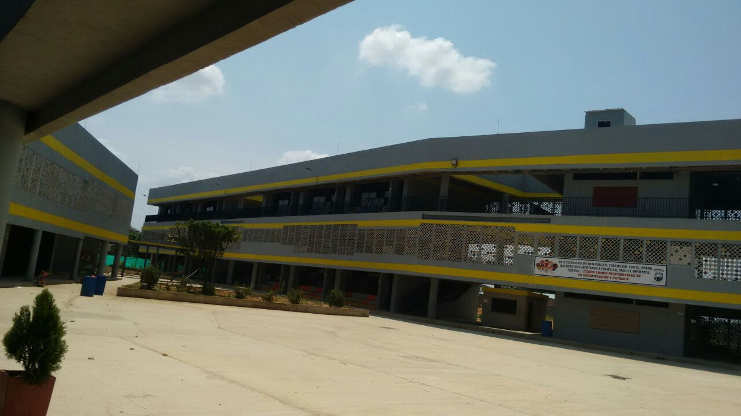
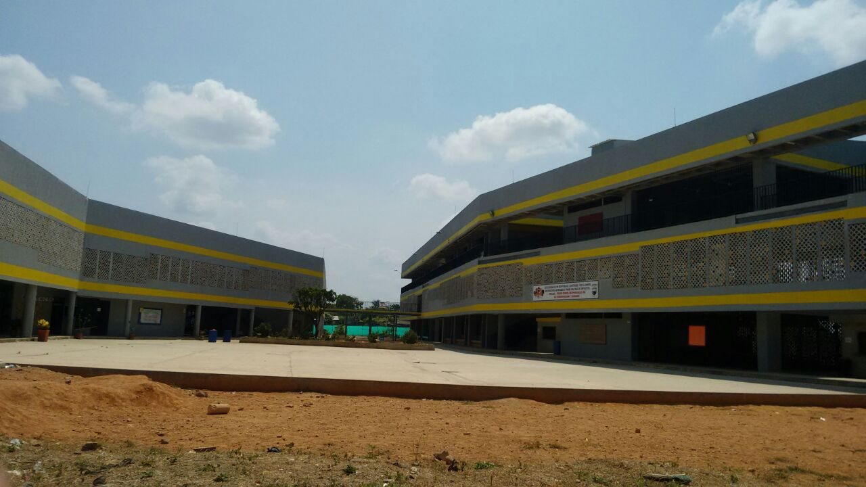
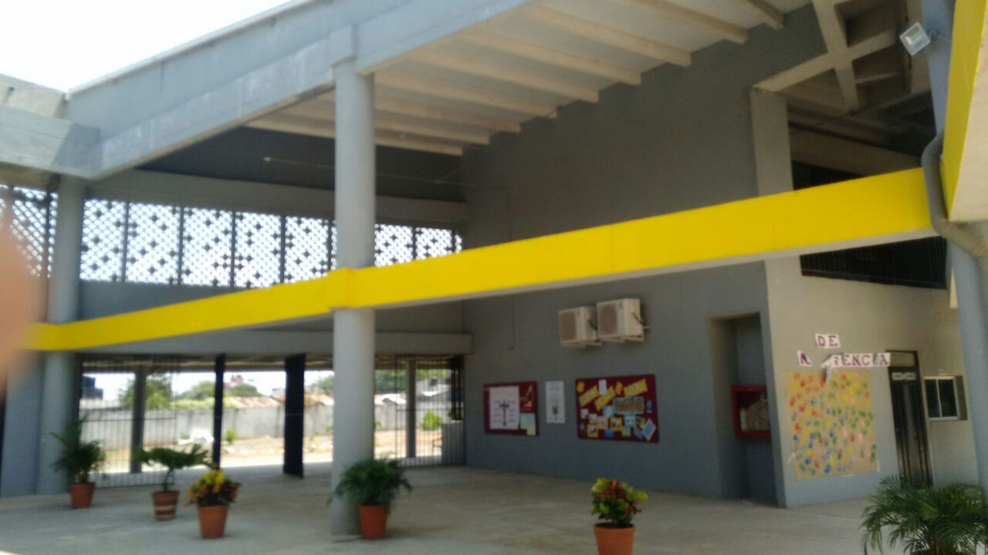

Slide 45
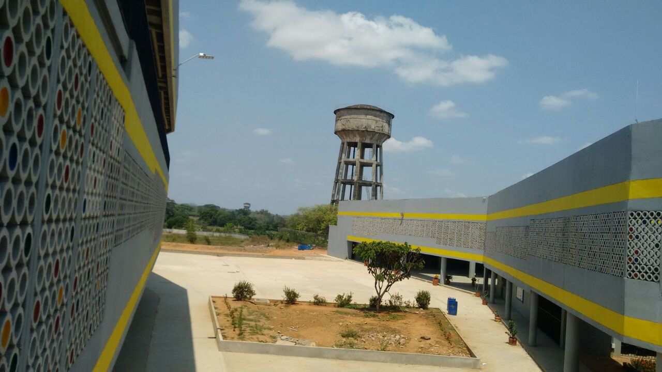
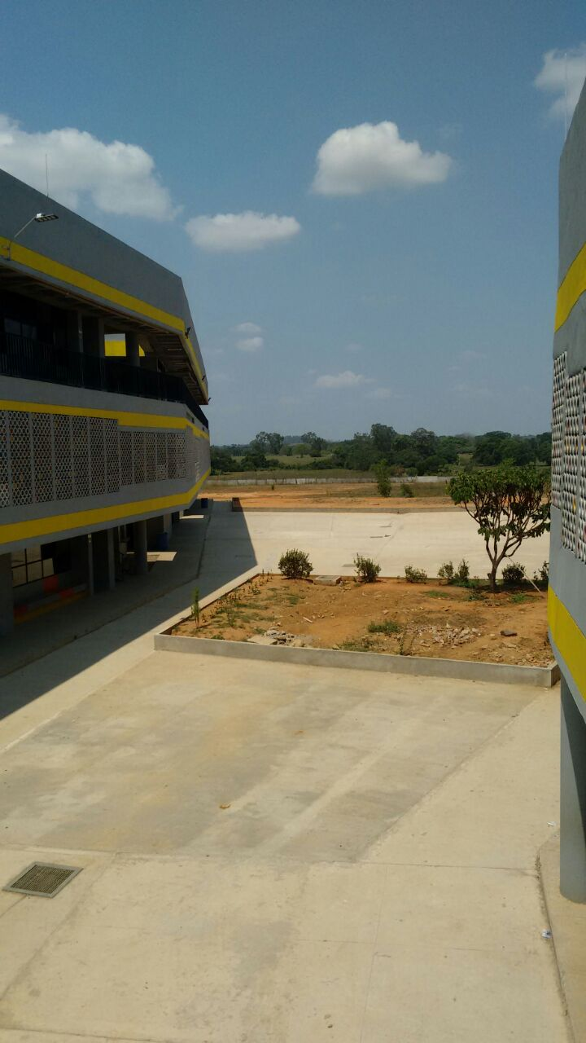
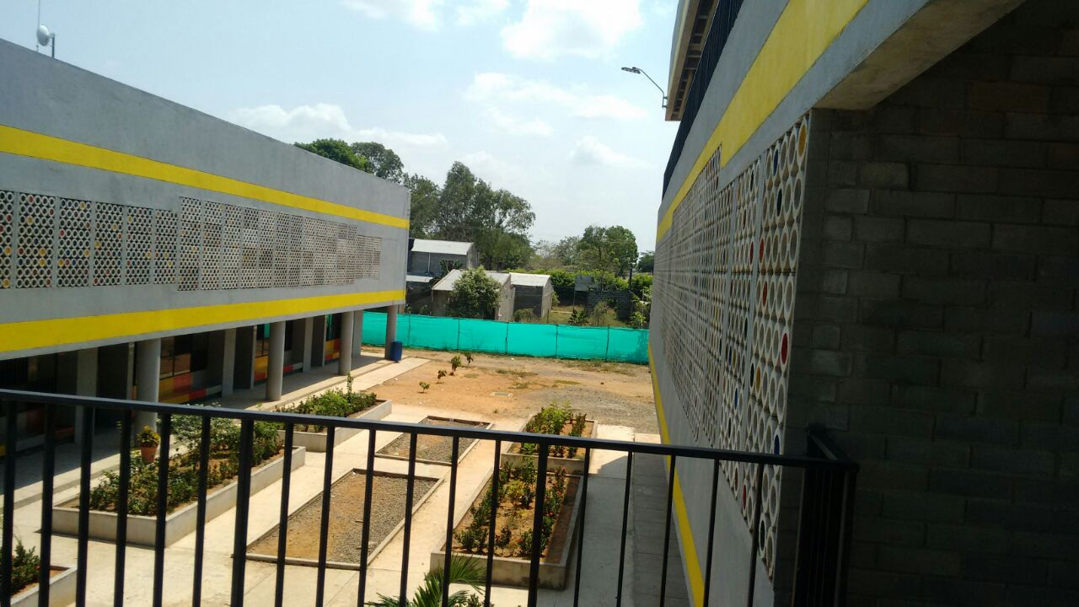

Slide 46
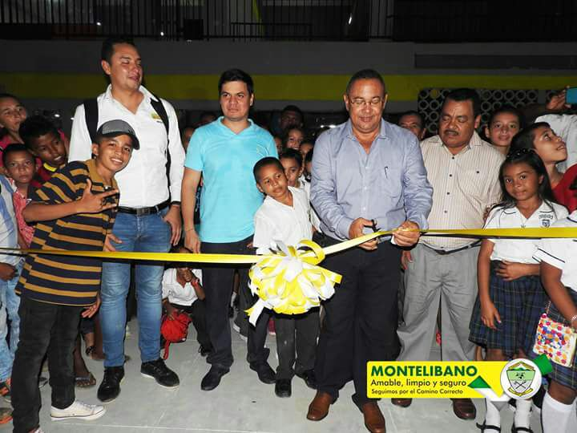
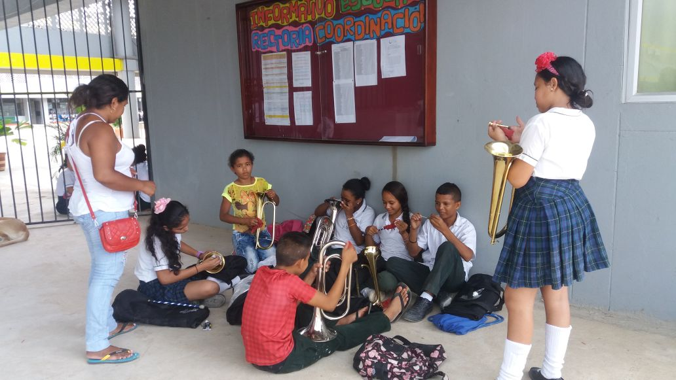
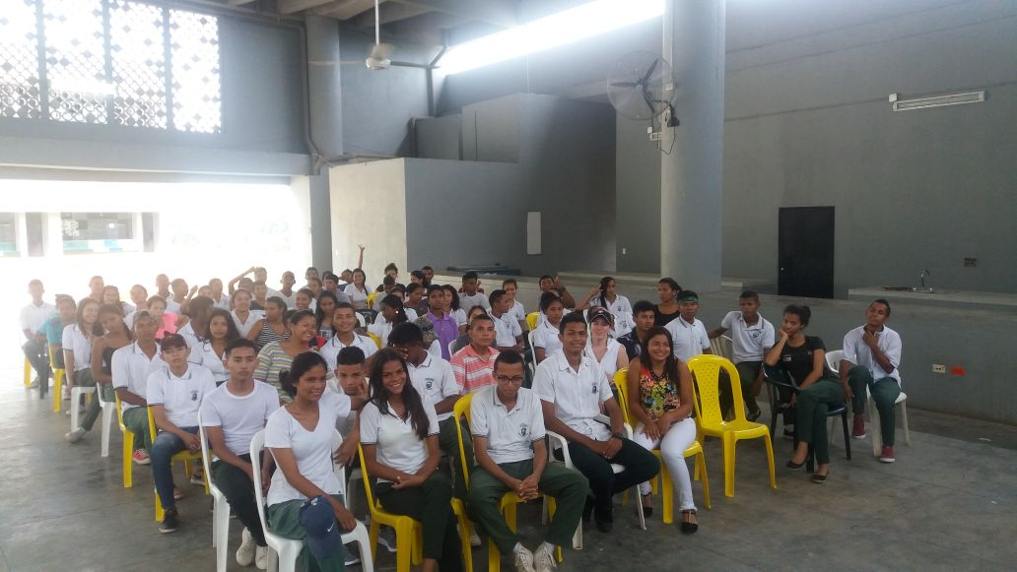

Slide 47
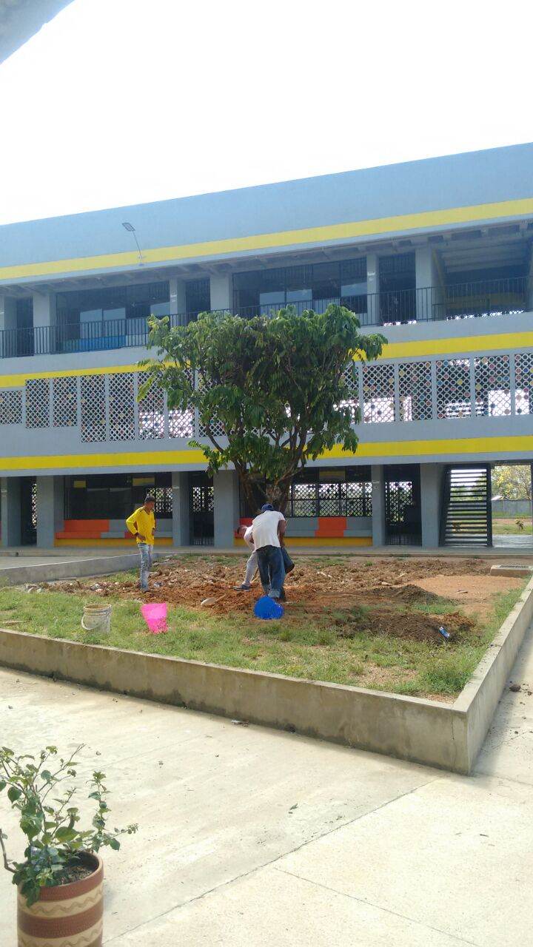
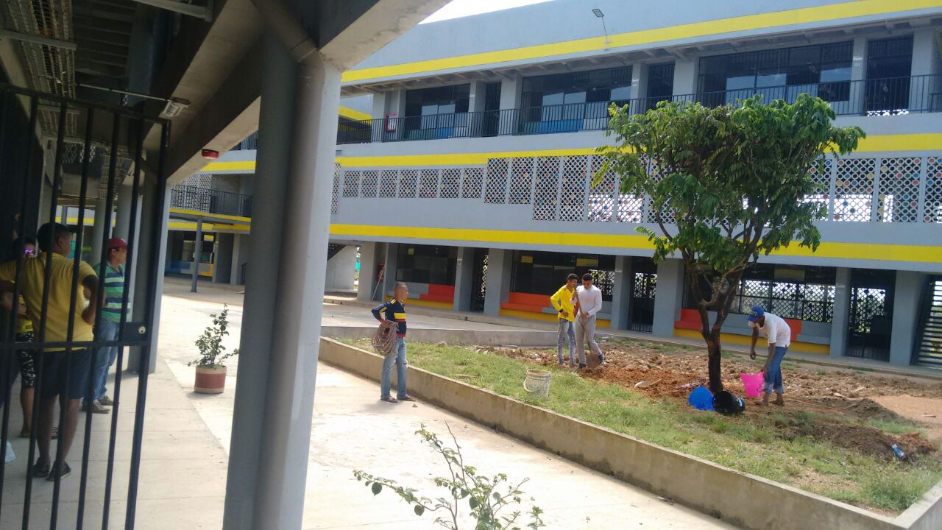

Slide 48
